Slide 1

Повторення знань про звуки і букви. Побудова звукових схем і звуковий аналіз слів.
Розділ
Звуки і букви.
4 клас

Slide 2
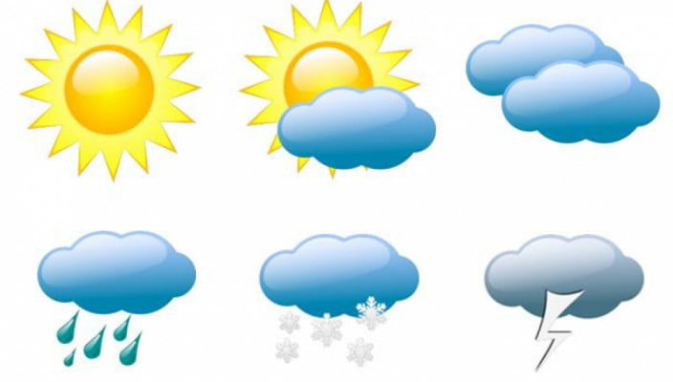

Налаштування на урок
Визнач свій настрій на початку уроку і намалюй схематичну погоду
Ось дзвінок сигнал подав —
До роботи час настав.
Тож і ми часу не гаймо,
А урок свій починаймо.
Сонячно
Хмарно
Похмуро
Дощить
Сніжно
Грізно

Slide 3

Повідомлення теми уроку
Сьогодні на уроці ми пригадаємо все, що знаємо про голосні та приголосні звуки, повторимо ознаки, за якими вони різняться, побудуємо звукові моделі слів. Дізнаємось, що таке «віртуальна подорож». Згадаємо легенду про заснування Києва. Познайомимось зі словами, запозиченими з польської мови

Slide 4
Мікрофон
Чим відрізняється звук від букви?
Звук ми вимовляємо і чуємо. Букву бачимо і читаємо.
Скільки букв в українській абетці?
33 букви
На які дві групи ділять звуки за способом вимови?
Голосні і приголосні
Голосні звуки творяться за допомогою голосу, а приголосні за допомогою голосу і шуму або тільки шуму
Чим відрізняється вимови голосних і приголосних звуків?
Дзвінкі вимовляються з голосомі шумом, а глухі тільки з шумом
Як вимовляються дзвінкі приголосні? А глухі ?

Slide 5
Мікрофон
Які букви позначають завжди два звуки?
Букви Ї та Щ
Яка буква зовсім не позначає звуку?
Ь
Які буквосполучення позначають один звук?
ДЖ, ДЗ
Які букви вказують м’якість попереднього приголосного?
І Є Ю Я Ь
Який приголосний завжди м’який?
Звук й

Slide 6
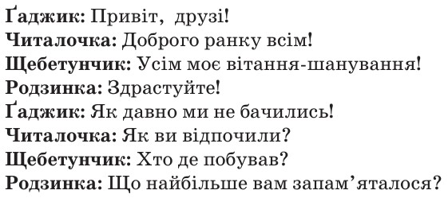
Повторимо знання про звуки і букви
Прочитайте розмову друзів у ролях.
Розкажіть, як ви провели канікули.
Випишіть з розмови друзів питальні речення. Усно дайте відповіді на них.
Як ви відпочили? Хто де побував? Що найбільше вам запам’яталось?
Підкресліть слова, у яких кількість звуків і букв неоднакова.
Випиши з розмови друзів питальні речення. Запиши відповіді на них. Підкресли слова,у яких кількість звуків і букв неоднакова.

Slide 7
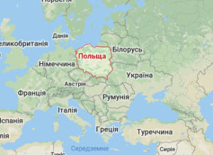
ВІРТУАЛЬНА ПОДОРОЖ – уявна подорож, здійснена за допомогою інтернету
Словник
Друзі здійснювали влітку віртуальні подорожі. Чи знаєте ти значення вислову віртуальна подорож?
Дізнайтеся і запишіть, де віртуально побував Ґаджик. Для цього побудуйте звукові схеми поданих назв країн і визначте, яка з них має таку:
Знайдіть цю країну на карті.
[– о = – – о]
Китай
Польща
Індія

Slide 8
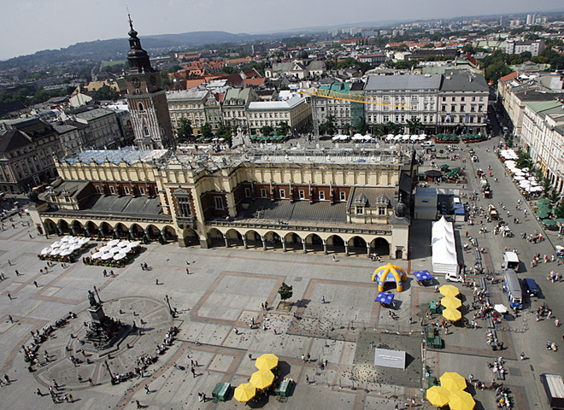
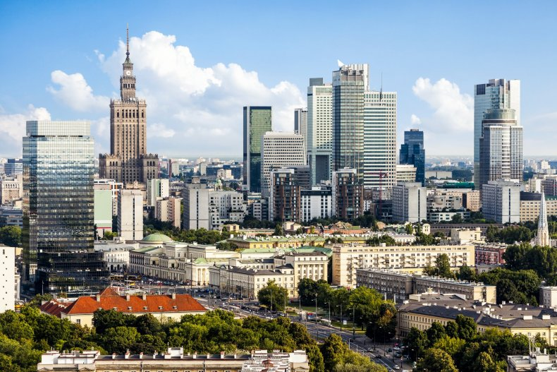
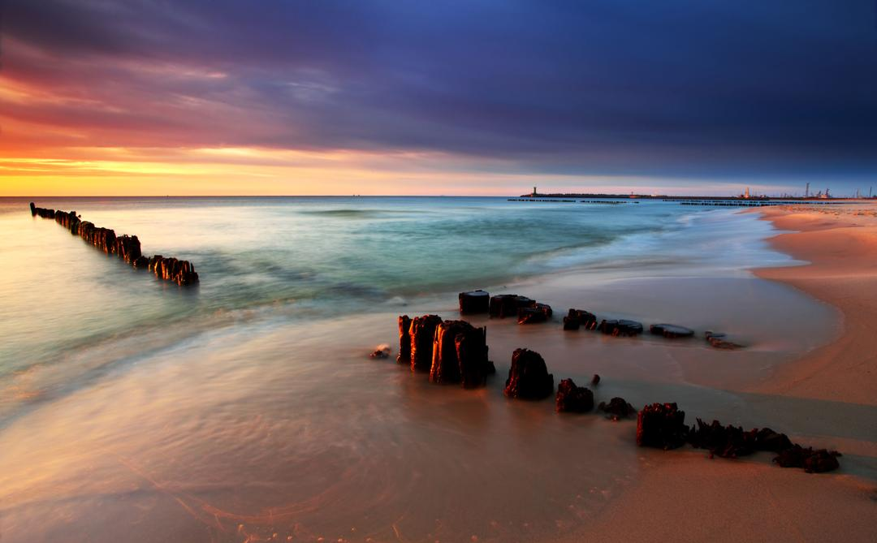
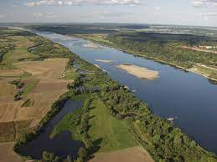
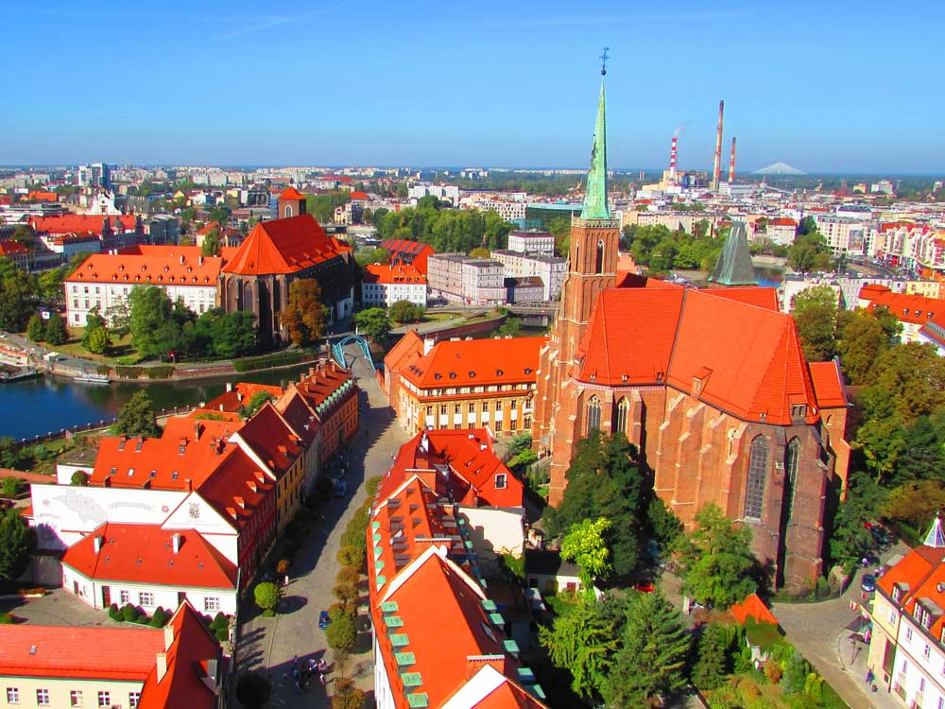
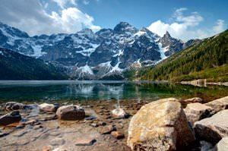
Віртуальна подорож Польщею
Столиця Польщі Варшава
Гданьськ. Море можливостей
Краків.
Ринкова площа
Найбільша ріка Вісла
Озеро Морське око
Вроцлав на ріці Одра

Slide 9
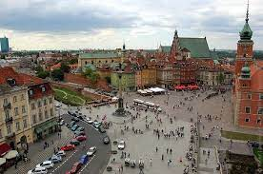
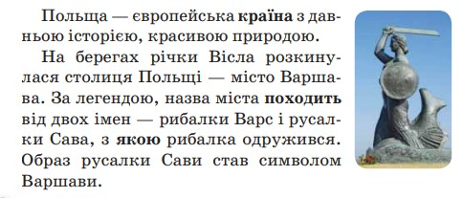
Прочитайте текст про Польщу
Що нового для вас є в цьому тексті?
Випишіть в колонку виділені слова. Побудуйте їх звукові схеми. Визначте, скільки складів, букв і звуків у кожному з цих слів.
Країна -
походить -
якою -
[– – о =о – о]
3 скл. 6б. 7зв.
[– о – о – о =]
3 скл. 8б. 7зв.
[= о – о = о ]
3 скл. 4б. 6зв.
Китай

Slide 10
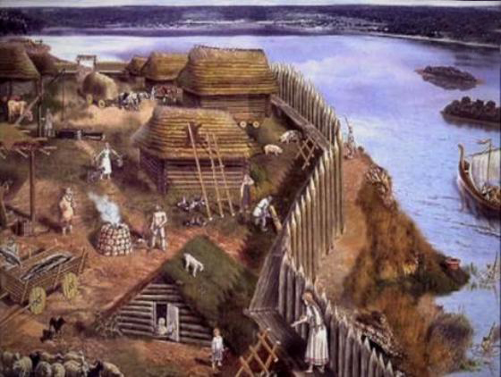
Пригадайте легенду про заснування столиці України
Скористайтеся словами з довідки
Дніпро, Кий, Щек, Хорив, Либідь
Запишіть ці слова. Підкресліть букви, які позначають дзвінкі приголосні звуки.
Згідно з традиціями та легендою про заснування Києва заведено вважати, що Київ завдячує своєю появою трьом братам із племені полян — Києві, Щекові та Хоривові, й сестрі їхній Либідь.
Назва Києва походить від імені Кия — найстаршого з трьох братів, яких вважають засновниками головного міста України-Руси.
Китай

Slide 11
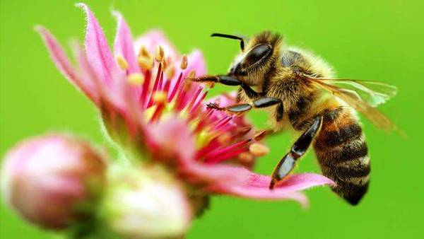
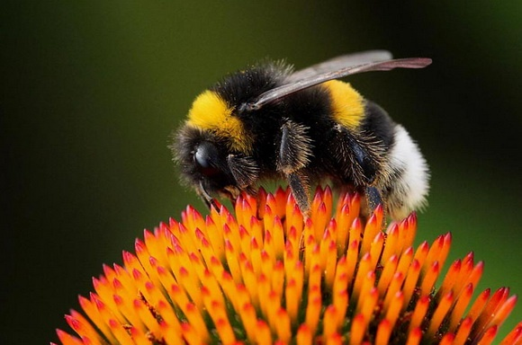
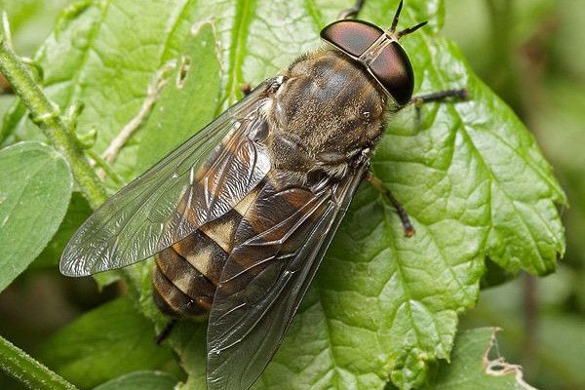
Самостійна робота
Випиши слова, у яких звуків менше ніж букв.
Щастя, сонце, радість, честь, дзвін, джміль, бджола, ґедзь, любов
Радість – 7б.6зв., честь – 5б.4зв., дзвін – 5б.4зв., джміль – 6б.4зв., бджола – 6б.5зв., ґедзь – 5б.3зв.

Slide 12
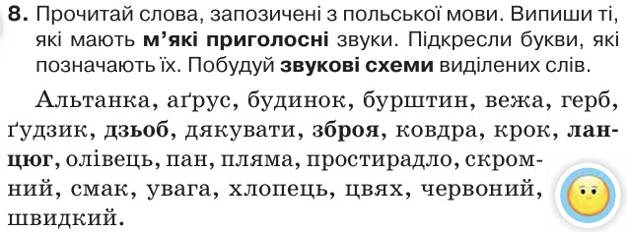
Домашнє завдання
Або творче завдання
Стор. 5

Slide 13
Підсумок уроку
Яку тему повторювали на уроці?
Які цінні думки запам’ятались?
Як розрізняють дзвінкі і глухі приголосні?
Що таке віртуальна подорож?
До якої країни ми подорожували віртуально?

Slide 14
Рефлексія. Оціни свою роботу на уроці і намалюй схематичну погоду
Сонячно
Хмарно
Похмуро
Дощить
Сніжно
Грізно

